Slide 1
Активные методы работы на уроках самопознания в начальной школе
Выполнила:
учитель самопознания
КГУ «Школа-лицей №1»
Данилова А.А.

Slide 2
Введение
Активные методы предполагают участие детей в процессе обучения, как субъектов образования. Это обуславливает их включенность в работу не в роли пассивных слушателей, а участников оживленных дискуссий, игр, пения и других форм работы. Такой подход является приоритетным в начальной школе, ведь дети легче и охотнее понимают материал в игровой форме. Далее мы рассмотрим использование активных методов на каждом этапе урока.
Структура урока самопознания
Позитивный настрой
Творческая деятельность, групповая работа
Проверка домашнего задания
Групповое пение
Позитивное высказывание (цитата)
Домашнее задание
Рассказывание истории (беседа)
Заключительная минута урока

Slide 3
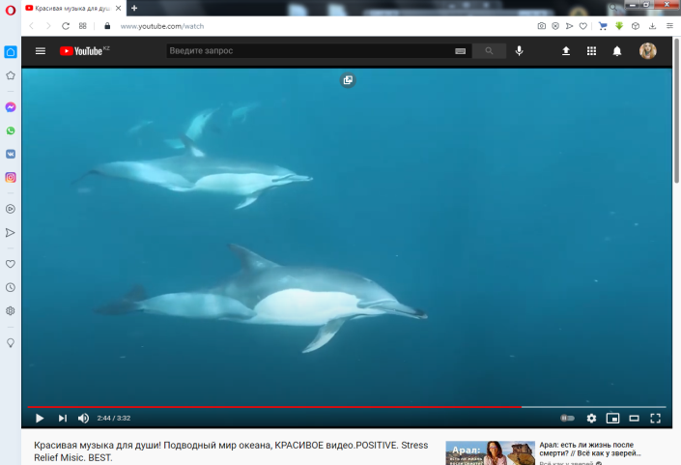
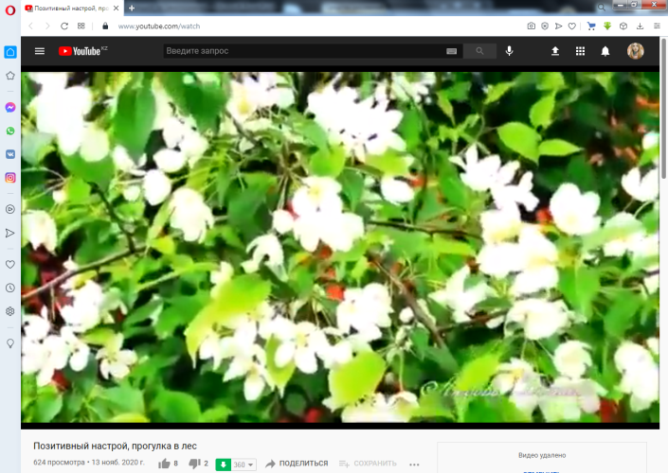
Позитивный настрой
Позитивный настрой - это первый этап урока самопознания, который настраивает детей на урок, и помогает им немного успокоиться. Во время позитивного настроя ученики развивают воображение и усидчивость.
Методы работы на данном этапе
Использование презентаций и видео для лучшего понимания описываемых мест
Рисунок о том, что представлял во время позитивного настроя

Slide 4
Проверка домашнего задания
Примеры
Методы работы на данном этапе
Домашние задание: найти 3 пословицы. В парах учащиеся рассказывают их друг другу.
Проверка заданий в парах
Проверка заданий в группах
Домашнее задание: прочесть рассказ из учебника. В группах учащиеся отвечают на вопросы из учебника.

Slide 5
Позитивное высказывание (цитата)
Позитивное высказывание (цитата) используется для понимания смысла темы урока и направления мыслей детей. Этот этап знакомит учащихся со словами великих мыслителей, писателей, поэтов, учёных, философов, выдающихся личностей, народной мудростью.
Методы работы на данном этапе
Примеры
Ребус
Криптограмма или шифр
Задание «Собери цитату»
Задание,
поставить
порядке
в котором
в правильном
нужно
слова

Slide 6
Рассказывание истории (беседа)
Рассказывание истории (беседа) – этап, на котором учитель доносит до учащихся основную мысль урока через беседу и поучительную историю, помогает увидеть главную мысль урока на конкретном примере. История может быть подана по-разному: в виде рассказанной притчи, сказки, рассказа, случая из жизни, факта из биографии, тематического видео, отрывка из фильма, краткой аудио постановки, зачитанного (рассказанного) детьми диалога или разыгранной сценки.
Методы работы на данном этапе
Примеры
Учитель просит двоих учащихся разыграть сказку «Волшебное слово», основу которой составляет диалог между мальчиком и старичком. Это помогает оживить сказку.
Зачитанный (рассказанный) детьми диалог или разыгранная сценка.
При просмотре видеоролика учащиеся останавливают его в определенный момент и пробуют сами ответить на вопрос.
Учитель присылает видеоролик «МОСТ. Мультик про гордость и упрямство» и в задании указывает, что на времени 1:55 нужно поставить на паузу и ответить на вопрос «Как бы ты поступил в этот момент?»

Slide 7
Творческая деятельность, групповая работа
Творческая деятельность, групповая работа – этап урока, направленный на применение полученных знаний и их закрепление в ходе творческой работы, которая может происходить как в группах, так и индивидуально. Активные методы, которые используются на этом этапе, разнообразны и интересны.
Методы работы на данном этапе
Примеры
Учитель просит учащихся составить в группе кроссворд по теме урока из 5-6 слов. Затем группы меняются и разгадывают кроссворды друг друга.
Составление кроссворда, синквейна, стихотворения
Рисование, аппликация
Рисунок (аппликация) к притче или сказке, к позитивному настрою.
Разыгрывание сценок и их разбор
Задание к уроку об оптимизме. Двое учащихся (или две группы) разыгрывают сценку о неприятности, которая с ними случилась. Учащийся–оптимист находит в ситуации положительные стороны и переубеждает пессимиста.

Slide 8
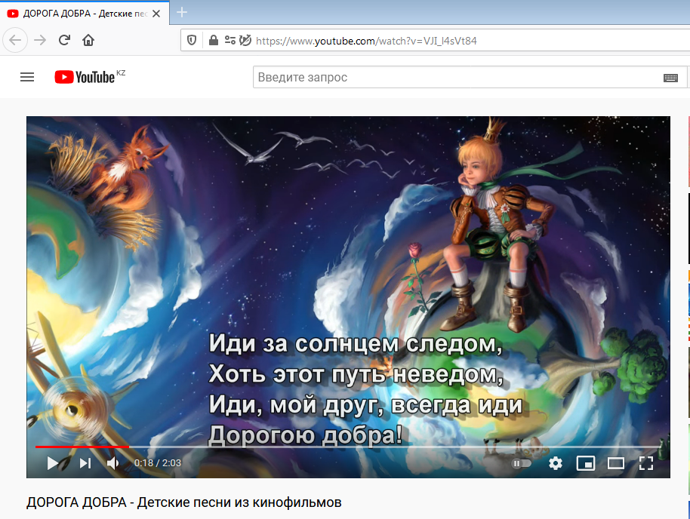
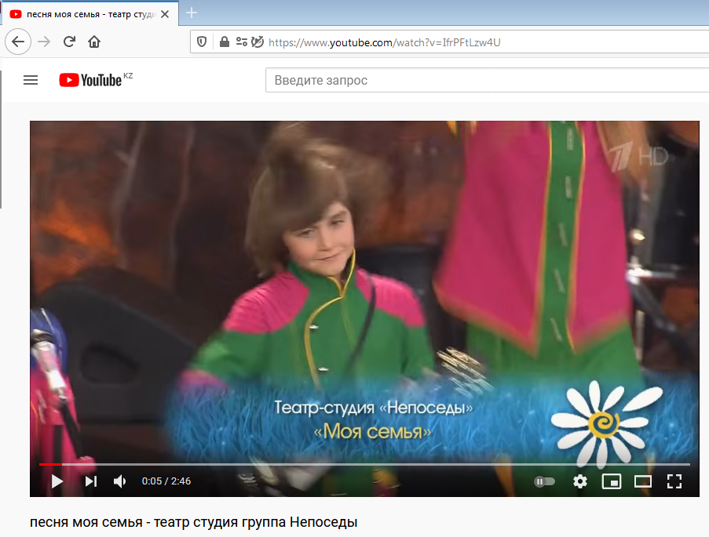
Групповое пение
Групповое пение - это обязательный этап урока, который повышает эмоциональное состояние, настроение.
Примеры
Методы работы на данном этапе
Караоке

Slide 9
Домашнее задание
Домашнее задание – этап урока, на котором дается задание на дом, рекомендуется, чтобы оно было творческим и действующим на опережение.
Методы работы на данном этапе
Примеры
Учащиеся разыгрывают сценку на уроке и проводится рефлексия
Прочесть рассказ к следующему уроку и разыграть сценку по нему
Учащиеся рассказывают пословицы, одну из них учитель может выбрать цитатой урока
Подготовить пословицу к теме урока

Slide 10
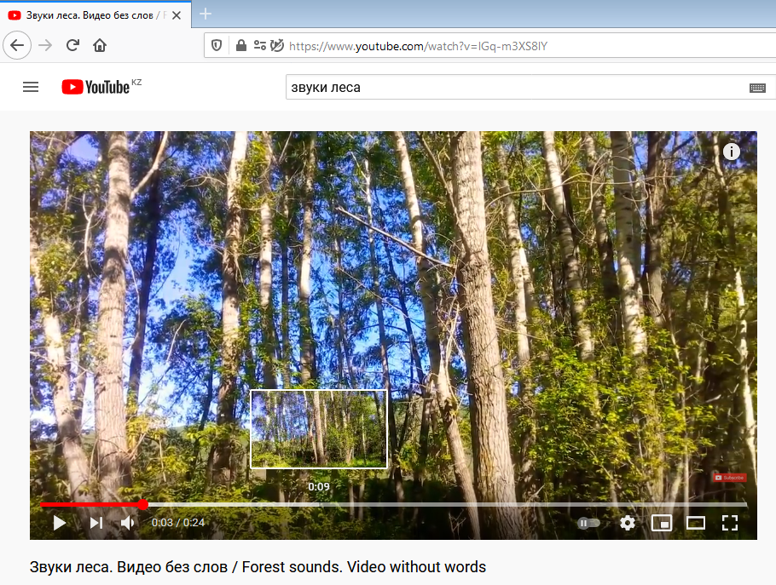
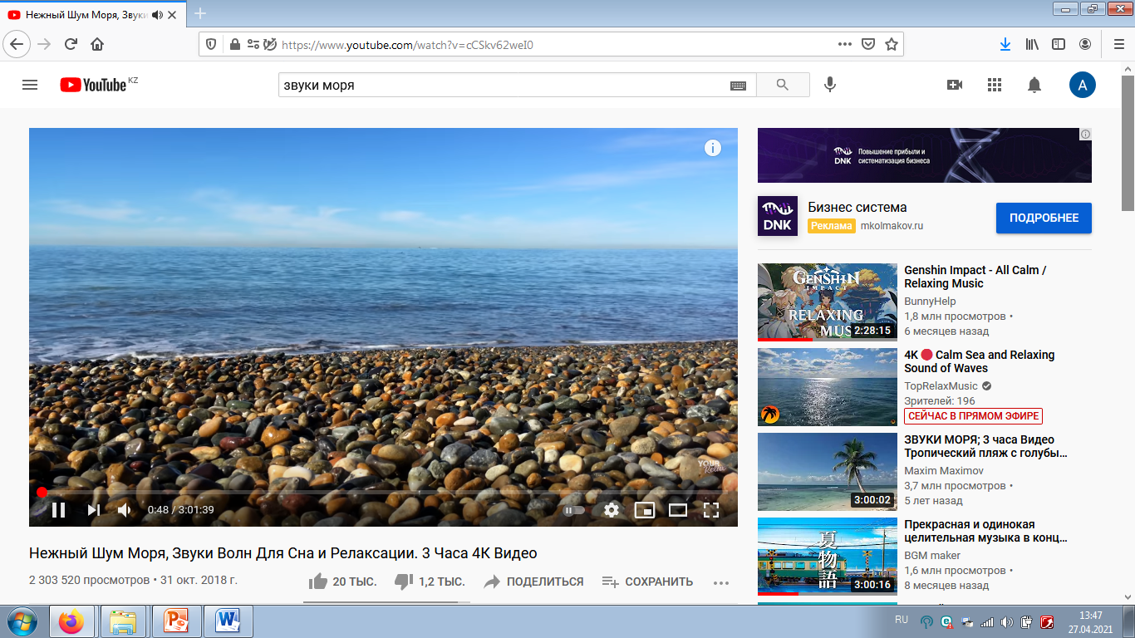
Заключительная минута урока
Заключительная минута урока – последний этап урока, который помогает учащимся вспомнить всё, что они узнали на занятии.
Методы работы на данном этапе
Примеры
Использование релаксирующей мелодии, звуков природы

Slide 11
Заключение
Активные методы на уроке самопознания используются достаточно часто, в разных этапах, они интересны и очень нравятся детям. Однако важно помнить, что иногда и от таких методов можно устать. Также нельзя забывать о рефлексии. Учащиеся должны понимать, почему они делают то или иное задание, проговаривать своё мнение по этому поводу, сами формулировать мнение. Только тогда можно сказать, что активные методы были эффективны.

Slide 12
Благодарим за внимание!

